Slide 2
O que é?
Live mensal para atualizar e tirar dúvidas das associadas sobre os principais temas, iniciativas e acontecimentos envolvendo a Abraceel
Informações extraídas principalmente dos relatórios semanais, onde é possível consultar a informação completa
Importante: live informativa, sem discussão do mérito dos temas

Slide 3
10H
Abertura: Rodrigo Ferreira
10H05
Dinâmica
VP de Energia
10H25
VP Executiva
10H30
VP de Estratégia e Comunicação
10H40
Perguntas sobre o que foi apresentado
10H50
Espaço do associado

Slide 4
Presidente- Executivo

Slide 5
1
Nova governança CCEE
2
Concorrência no ACL
Recados principais
3
Modernização do setor

Slide 6
Destaques aprovados no novo Estatuto:
Aprovação pela AG dos salários da diretoria e do orçamento da CCEE que não esteja relacionado às despesas fixas, ordinárias ou determinadas por obrigação legal ou regulatória;
Aprovação pela AG para ingresso da CCEE em atividades lucrativas;
Confidencialidade e sigilo dos votos dos agentes e das categorias nas AG;
Adoção de critérios para indicação, qualificação e impedimento de diretores e conselheiros adicionais aos da Convenção de Comercialização;
Candidaturas para posições de Conselho e Diretoria serão submetidas à análise de consultoria quanto adequação de requisitos e análise de impedimentos com 30 dias de antecedência;
Previsão para que haja cumulatividade dos cargos de Presidente do CAd e Diretor-Presidente somente para pelos primeiros seis meses, para atender compromisso do atual presidente do CAd de levar à AG o orçamento 2025;
Criação e definição das diretrizes de funcionamento de estrutura funcional específica para tratamento de Segurança de Mercado (monitoramento prudencial) com orçamento e reporte próprios, além de responsabilização pelo vazamento de informações;
Nova governança da CCEE

Slide 7
Destaques aprovados no novo Estatuto:
Novas regras de transparência e publicidade das reuniões do CAd, abertas aos associados em temas de orçamento e planejamento estratégico;
Limitação da remuneração dos Conselheiros (adm. e fiscal) em relação ao salário do diretor presidente: 35% para CAd, sendo 40% para presidente; 10% para o fiscal, sendo 15% para o presidente;
Eleição do VP do CAd feita no Conselho com obrigatoriedade de ser um dos quatro Conselheiros dos agentes de mercado;
Limitação de patrocínios apenas para eventos do setor elétrico e relacionados com o objeto social da CCEE quando custeados com recursos dos associados e aprovados em AG;
Participação dos agentes interessados em realizar sustentação oral sobre temas de seu interesse nas reuniões da diretoria; e
Participação das Associações nas Assembleias, sem direito a voto.
Nova governança da CCEE

Slide 8
Principais ações recentes:
Apoio aos associados no reporte de casos para Aneel
Mapeamento dos casos recebidos pelo FaleAqui!
Interação constante com Aneel (diretoria, ouvidoria e superintendências de fiscalização e de mercado)
Contratação do estudo do Open Energy
Participação em matérias na mídia
Contribuição para 2ª fase da CP varejista
Concorrência no ACL

Slide 9
Principais ações recentes:
Artigo do Ministro defendendo abertura do mercado e redução dos subsídios
Almoço com autoridades para lançamento do estudo Abraceel/Volt de abertura com foco na indústria e comércio
Reunião com associações sobre proposta de PL
Reunião com a Casa Civil
Reunião com Vice-presidente Alckmin e Senador Weverton Rocha sobre PL das eólicas offshore
Avanços dos estudos sobre contratos legados
Modernização do setor

Slide 10
VP Executiva

Slide 11
1
Missão Internacional 2024
2
Ingresso de associadas: VOQEN
Principais
assuntos

Slide 12
Evento CIGRE - Paris Session 2024. 25 a 30 agosto
O que é
Maior evento internacional de sistemas elétricos, com mais de 9.000 participantes de mais de 100 países, tem sessões plenárias, conferências, workshops e sessões técnicas. O C5 – Electricity Markets and Regulation é o grupo de maior interesse para nós. Na manhã do último dia, 30agosto, haverá um workshop especialmente desenhado para a missão da Abraceel, cujo speaker será Alexandre Viana, que conduzirá a discussão sobre os temas “Progress of retail markets in selected countries”; “How markets develop” e “Regulatory and transitional issues” com especialistas de cinco países, entre os quais Noruega, Alemanha, Rússia, Israel, Austrália entre outros.
A programação mais atualizada pode ser acessada em https://session.cigre.org/programme/general-programme.html.
Inscrição O ingresso no evento, o que se dá por meio do pagamento de uma taxa de inscrição (até 30/maio), de € 1.483,00 Euros, a ser feito feito diretamente ao CIGRE, por meio do seu site. Alimentação A alimentação será livre e suportada por cada participante. Eventos sociais ou encontros oficiais com refeições e que sejam organizados pela missão serão informados posteriormente e suportados por cada um, por adesão.
Transporte A contratação do transporte aéreo até a cidade de Paris, e na cidade até o local do evento são de responsabilidade de cada participante. Hospedagem Hotel oficial do evento é o Hyatt Regency Paris Etoile, e a reserva deverá será feita e paga por cada participante. Cada um, contudo, pode definir seu hotel livremente.
Materiais Os participantes terão acesso ao relatório final da missão com os principais pontos e discussões realizadas, a ser elaborado pela Thymos.
Missão Internacional 2024

Slide 13
Em maio, ingressou na Abraceel a VOQEN ENERGIA LTDA, sendo a nossa 112ª associada.
A Voqen foi criada em 2022, é uma empresa do grupo Braskem, formada por uma equipe de especialistas com mais de 20 anos de experiência na gestão de energia elétrica e gás.
Atualmente gere um portfólio de mais de R$ 3 bilhões em contratos.
Representante junto a Abraceel é Bruna de Paula Pinto.
Ingresso de novas associadas

Slide 14
VP Energia

Slide 15
Varejista
2 reuniões do GT sobre a 2ª fase da CP 28
Workshop CCEE e Momento Capacita sobre a 2ª fase da CP 28
Contratação da consultoria BIP Group para estudo de benchmarking do Open Energy
PRÓXIMOS PASSOS
Minuta de contribuição enviada às associadas, recebe contribuições até 27.05, segunda-feira
Reunião do GT sobre 2ª fase CP 28 em 03.06
Reunião do GT sobre estudo do Open Energy a ser agendado
Divulgação no site da Abraceel de associados varejistas

Slide 16
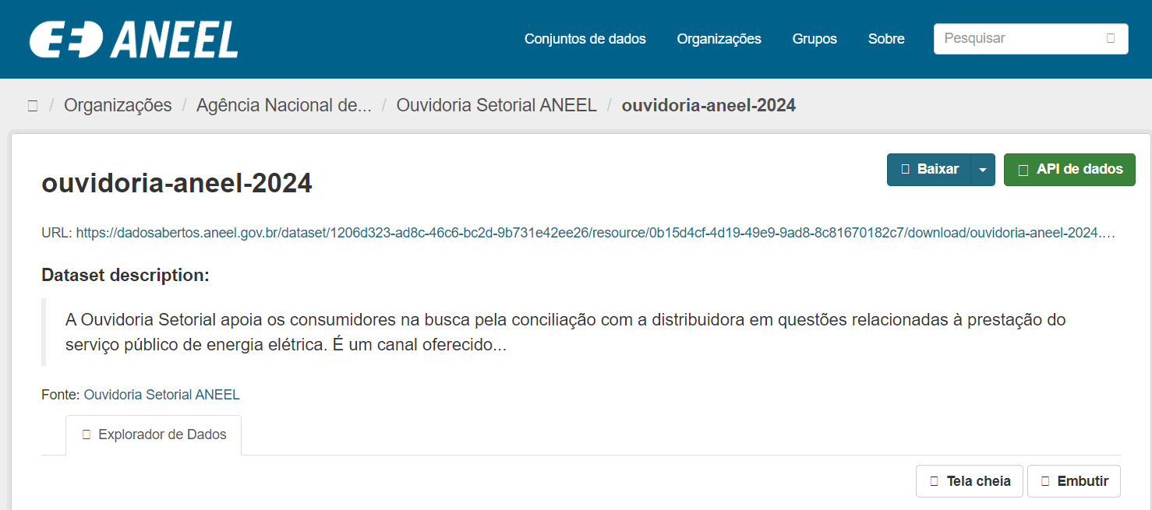
Migração
Aneel divulga painel com problemas relatados na Ouvidoria, 187 relacionados à migração e com base em categorização sugerida pela Abraceel
Aneel e Abraceel em tratativas sobre casos concretos
PRÓXIMOS PASSOS
Reuniões com Ouvidoria, SFF, SFT e STD da Aneel sobre encaminhamentos
Mapeamento de casos recebidos
Avanço na elaboração do manual para a migração

Slide 17
Comunicação com a distribuidora
- Proposta Abraceel que denúncia seja feita no sistema da CCEE diminui necessidade de interações com a Distribuidora e centraliza processo
Renovação CCER
- Diminuição de problemas com andamento da transição e esclarecimentos promovidos pela Aneel.
Demora excessiva para respostas ou falta de prazo para retorno
Dificuldade para encontrar responsável e orientações para migração
E-mails e números de telefone inexistentes
Aceitação pela distribuidora do novo dispositivo de CCER indeterminado
Descumprimento de prazos pelas distribuidoras
Falta de informação dos contratos cativos
- Distribuidora terá prazo para validar etapas no sistema da CCEE. Abraceel propõe que descumprimentos gerem penalização e cobrança automática.
- CCER com prazo indeterminado mitiga tais problemas.
Consumidor não tem acesso ao seu CCER/CUSD
Demora da distribuidora em fornecer informação sobre data de vigência
Inobservância aos prazos regulatórios ou pactuados entre as partes
Abuso de poder de mercado
Adequação de medição descabida
Sistema da CCEE permitirá que consumidor autorize acesso de terceiros às suas informações.
Sistema da CCEE terá campo “justificativa” em caso de negação na validação de etapas, que pode gerar evidências para atuação da Aneel.
- Proposta Abraceel de desvincular processo de adequação de medição para o consumidor do modelo simplificado que já é telemedido.
Distribuidora compartilha com comercializadora do grupo base de dados e contato do consumidor que inicia a denúncia com outra comercializadora
Comercializadora do grupo oferece tratamento diferenciado em etapas que envolvem a distribuidora
Exigências sem relação com a mudança do ambiente de contratação
Solicitação para o consumidor enviar projeto de medição
Aceitação de documentos pelas distribuidoras
Falta de padronização
- Proposta Aneel de envio do DHC pela distribuidora. Abraceel propõe retirada do envio do DHC no processo de migração.
Modelo de procuração da comercializadora em pessoa física
Distribuidora não aceita assinatura física e rejeita a eletrônica
- Cadastro diretamente no sistema da CCEE. Consumidor não acessa o sistema.
Envio da DHC no mês anterior ao da migração
Exigência descabida de documentação e processos
- Já regulamentado e esclarecido pela Aneel, cabendo fiscalização.
Distribuidora exige preenchimento de CUSD ACL

Slide 18
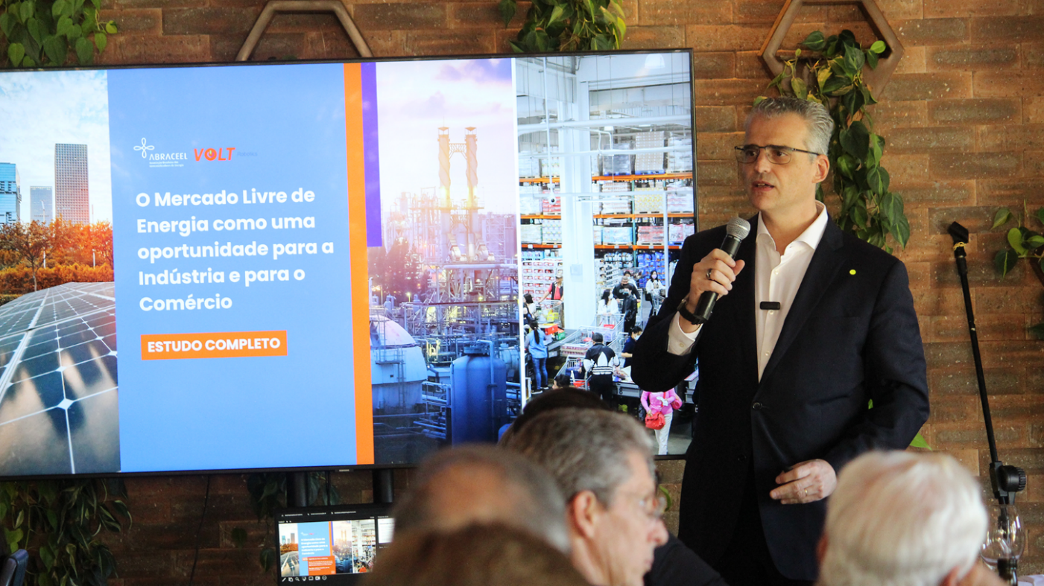
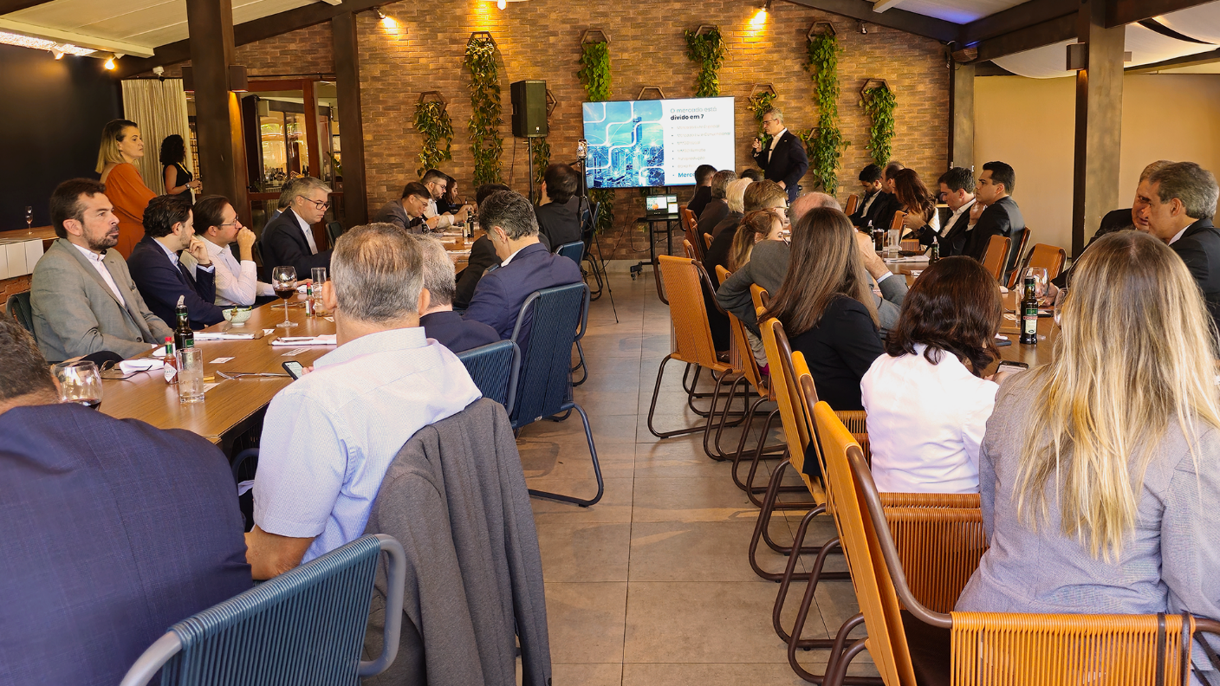
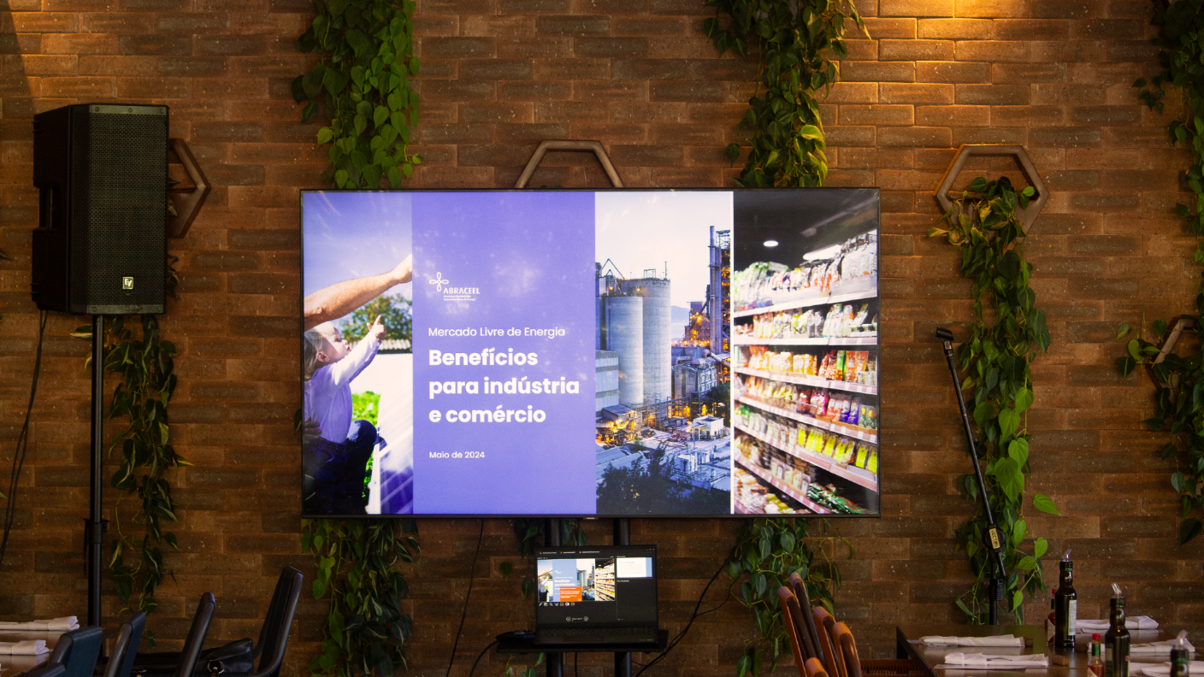
Abertura do Grupo B
Reunião com a Casa Civil
Lançamento de estudo da Abraceel e Volt sobre abertura para indústria e comércio em almoço com parlamentares, dirigentes do setor e entidades, em 15.05
Reunião com associações sobre proposta de abertura

Slide 19
Segurança do mercado
Reuniões do Comitê de Implementação do Monitoramento
Momentos Capacita CCEE
PRÓXIMOS PASSOS
Publicação de boletim mensal com os destaques do sombra do monitoramento

Slide 20
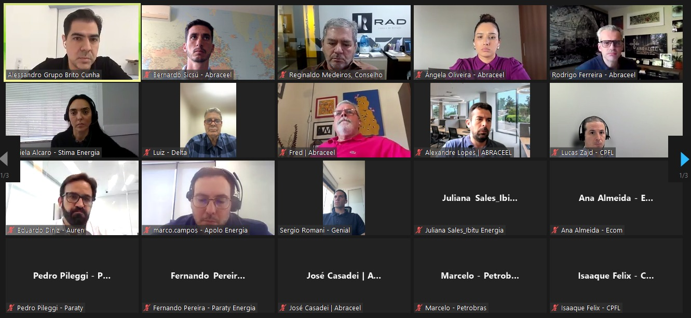
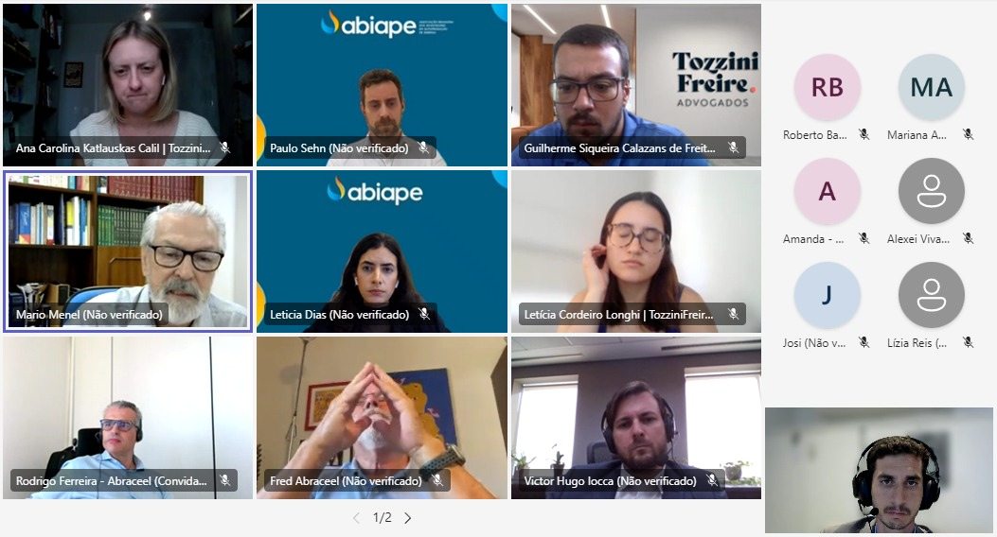
Governança CCEE
Reuniões do Fase com TozziniFreire sobre o novo Estatuto da CCEE
Reuniões do CAd Abraceel e com os representantes das associadas sobre o Estatuto Social e critério de escolha do candidato da categoria de comercialização
Assembleia Geral Extraordinária da CCEE aprova as alterações do Estatuto, em 23.05
CAd Abraceel definirá indicado ao novo CAd CCEE
PRÓXIMOS PASSOS
Homologação pela Aneel do novo Estatuto
Nova Assembleia para eleição dos novos conselheiros da CCEE

Slide 21
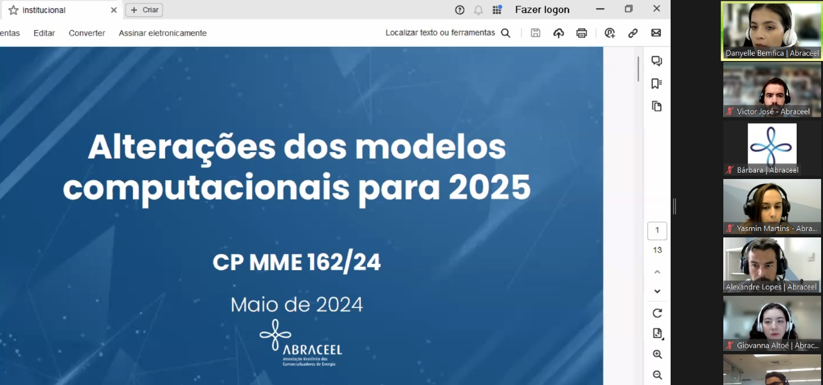
Governança na formação de preços
Cpamp promove Workshop em SP e abre CP com recomendações para alterações nos modelos para 2025
GT discute propostas da Cpamp
Envio de carta à Cpamp solicitando estudos com o Dessem
Formulário enviado aos associados para mapeamento do posicionemento, respostas até 29.05
PRÓXIMOS PASSOS
Reunião do GT em 04.06 para discutir a contribuição da Abraceel

Slide 22
Subsídios
Reunião com a Casa Civil
Reunião no DEInfra
Reunião de Associações com o Vice-Presidente da República Alckmin
Estudo sobre alocação/pagamento dos subsídios nos ambientes livre e regulado
PRÓXIMOS PASSOS
Finalização do estudo e produzir material informativo

Slide 23
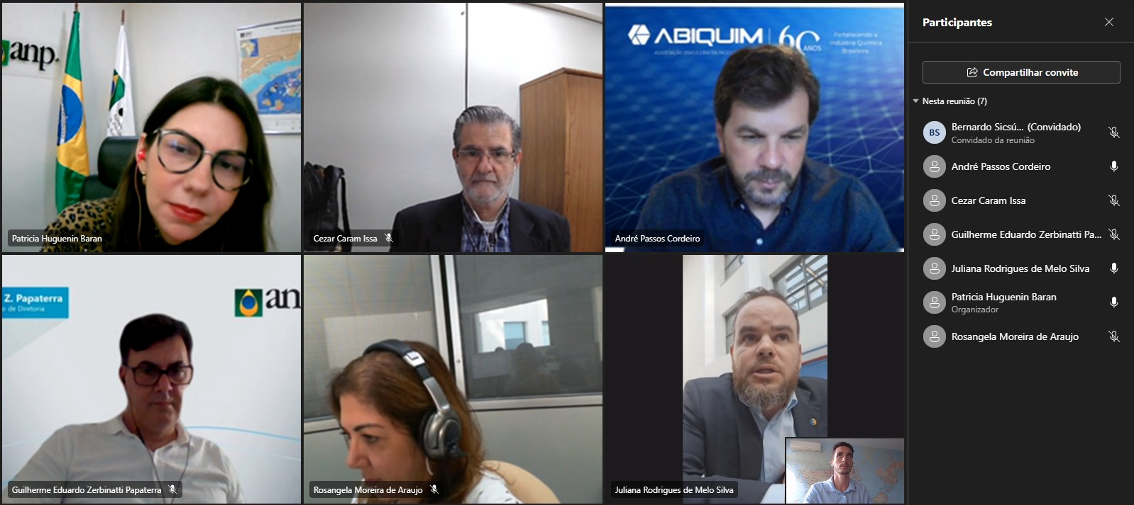
Gás Natural
ANP aprova AIR de acesso às infraestruturas essenciais para abertura de CP
Com apoio da Abraceel, Fórum do Gás contribui em CP MME sobre transição energética
CdU pede transparência e dados atualizados de conta regulatória das transportadoras
Reunião com ANP sobre avanços da agenda regulatória
PRÓXIMOS PASSOS
Continuidade da execução do plano de trabalho via Fórum do Gás e Conselho de Carregadores

Slide 24
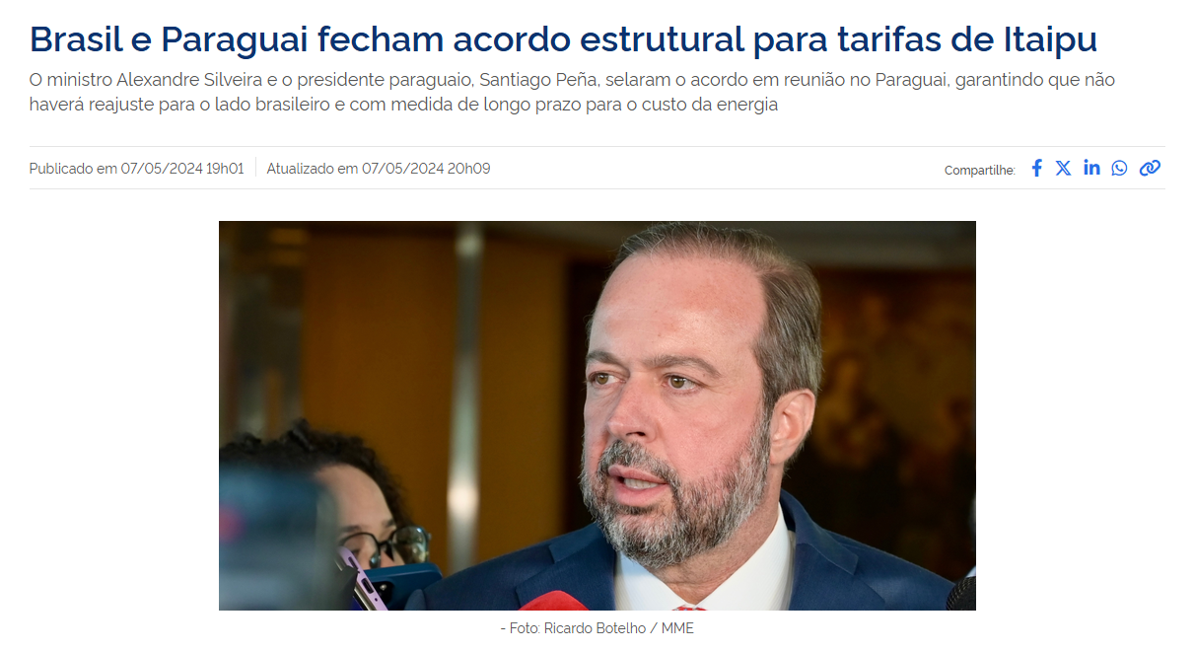
Outros temas
CNPE define diretrizes para valoração dos custos e benefícios da MMGD, acatando pleitos da Abraceel na CP MME de 2022
MME divulga acordo com o Paraguai que permite venda de excedente de Itaipu no mercado livre a partir de 2027

Slide 25
VP Estratégia e Comunicação

Slide 26
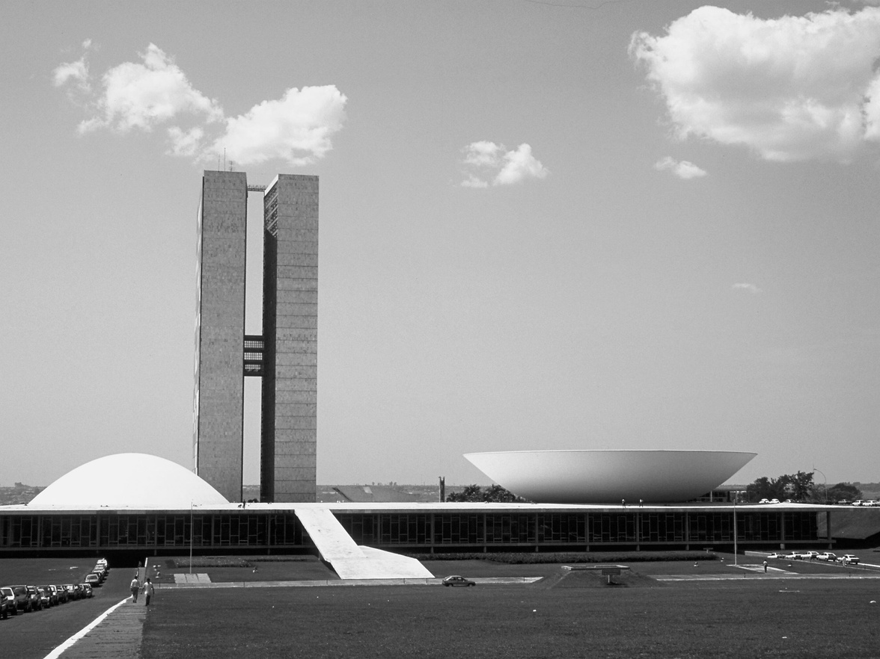
Abraceel lança estudo sobre janela de oportunidade da abertura do mercado para toda a indústria e comércio em 2026 em evento com autoridades do Congresso Nacional, Governo, Aneel e representantes da CNI, CNC, Sebrae e outros;
Deputado José Guimarães (PT-CE) apresenta PL 1956/2024 com teor da MP 1212, aumentando rumores sobre caducidade da medida;
Ministro de Minas e Energia não comparece à Comissão de Minas e Energia da Câmara e o colegiado faz convocação para o comparecimento de Silveira em data a ser definida.
Ministro divulga artigo que trata da abertura de mercado e menciona envio de PL sobre o tema em agosto;
Lira define integrantes dos dois GTs que discutirão a Reforma Tributária, que terão prazo de 60 dias para conclusão dos trabalhos. Um GT analisará e debaterá o PLP 68/24 e o outro para tratar do PLP relativo ao Comitê Gestor e à distribuição da receita do IBS;
Abraceel se reúne com senador Weverton (PDT-MA), relator do PL da eólica offshore, e com o vice-presidente Alckmin para evitar o aumento de subsídios no setor de energia;
Abraceel se reúne com Casa Civil para debater a abertura de mercado para todos os consumidores.
E o Congresso?

Slide 27
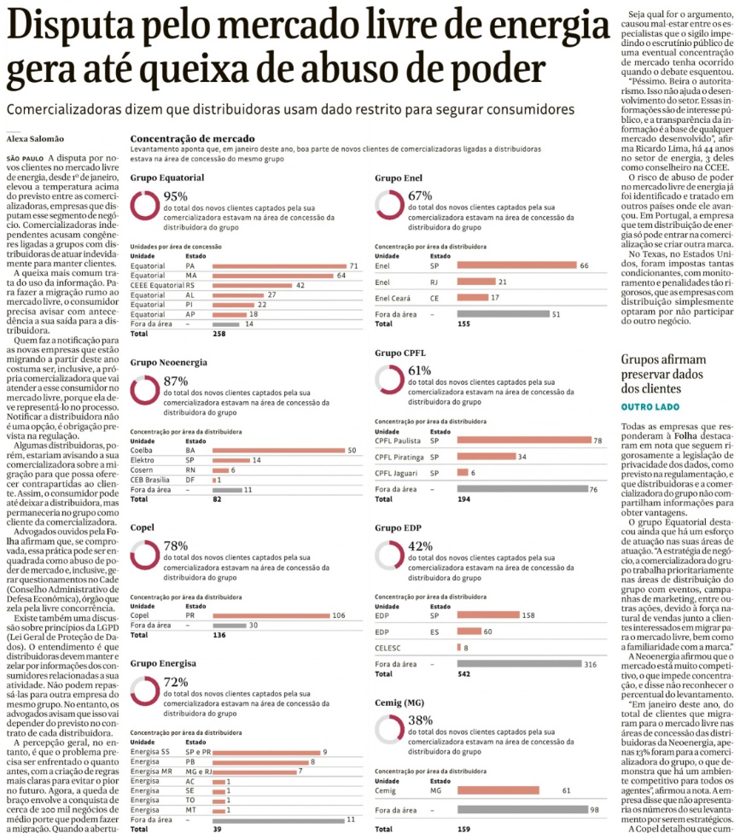
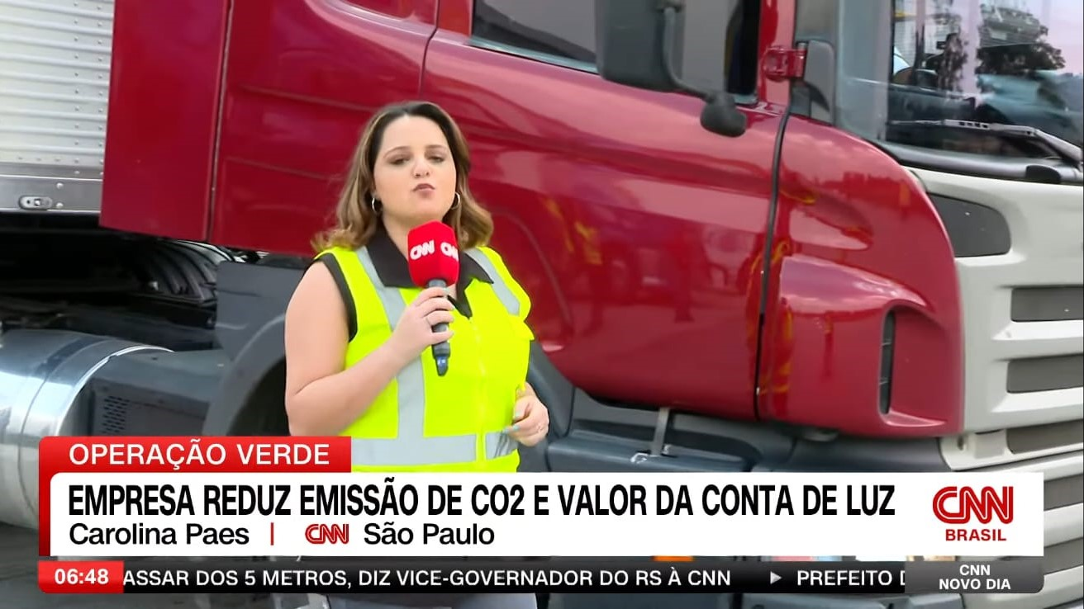
Abraceel na mídia
Matéria na Folha de S. Paulo escancara o problema de concorrência sem isonomia na migração de consumidores para o mercado livre de energia.
123 matérias com presença da Abraceel na média em abril. Em maio, 81 até agora.
CNN Brasil deu amplo destaque ao desenvolvimento e benefícios do mercado livre de energia, com presença da Abraceel em 5 matérias desde abril.
Participação na revista setorial sobre energia do Valor Econômico.

Slide 28
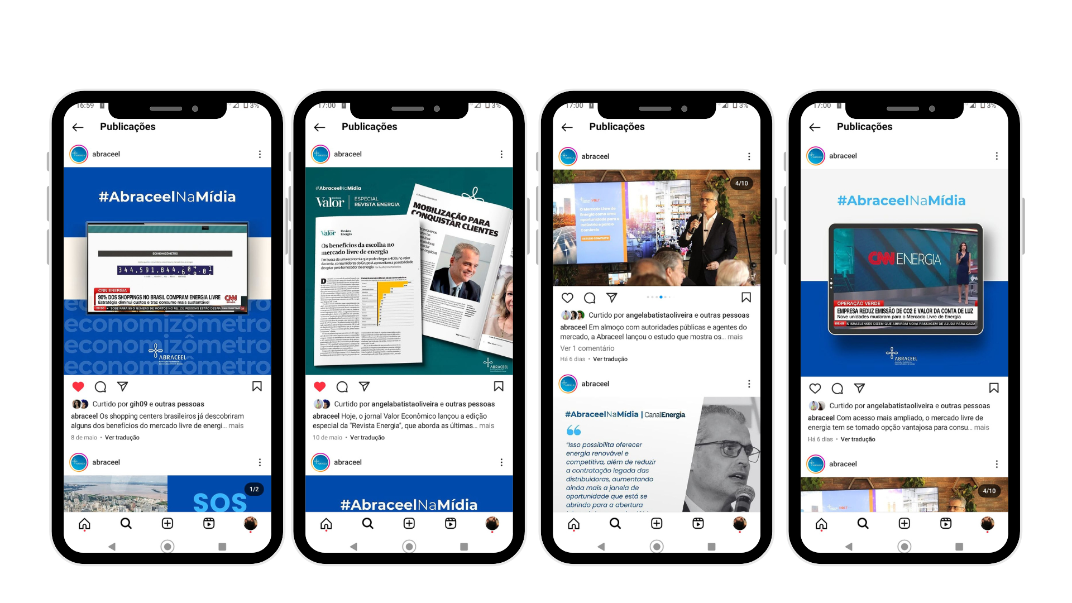
Abraceel na mídia

Slide 29
Eventos e oportunidades de apoio:
Para reunião de apresentação das oportunidades de apoio, basta enviar e-mail para:
amanda@abraceel.com.br

Slide 30
Calendário das próximas semanas:
Reunião do GT sobre a 2ª fase da CP 28 varejista: 03.06 às 15h30
Fique ligado nos principais acontecimentos dos próximos 30 dias:
Reunião do GT sobre a CP da Cpamp: 04.06 às 15h
Live Volt para apresentação dos estudos da indústria e comércio, 07.06 às 10h
Enase: 19 e 20.06 no RJ
Reunião ordinária do Conselho: 13.06 às 17h

Slide 31
Calendário
Às 10h da última sexta-feira do mês, exceto:
*30.08 a Abraceel realiza Missão Internacional em Paris (ocorrerá 23.08)
*25.10 é o Planejamento Estratégico da Abraceel (ocorrerá 18.10)
*
26.04
24.05
28.06
*
26.07
23.08
23.08
27.09
*
18.10
29.11
20.12

Slide 32
Perguntas?

Slide 33
Espaço do associado
Tempo máximo de 5 minutos por associado e sujeito a limitação no número de expositores em razão do tempo.
Inscrições por ordem de chegada e feitas via chat, com indicação do Nome e Empresa

Slide 34
Obrigada!
Obrigado!

